Slide 1
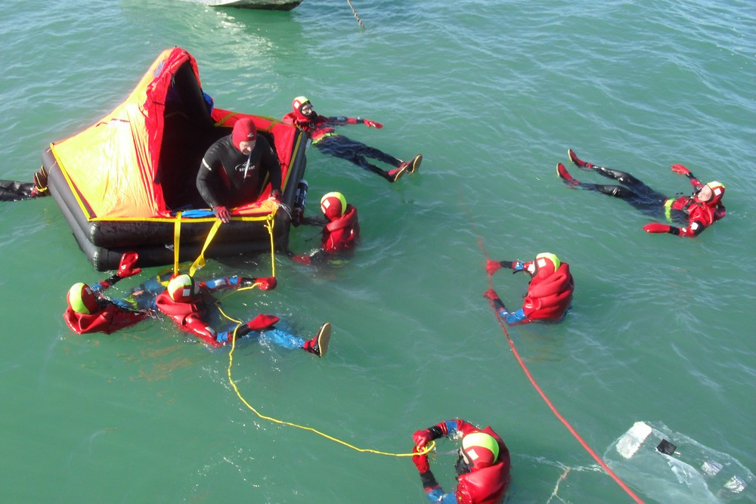
Information règlementation à PLF
Notion d’Abri : à apprécier en fonction du type de bateau et de la météo.
Pouvoir arriver et repartir sans assistance
Veste de flottabilité obligataire même sur les annexes
Rappel sur la boule noire obligatoire lorsque la propulsion se fait au moteur.

Slide 2
Information sécurité en mer PLF
Marquer les gilets avec le nom di navire et le n° d’immatriculation
Équiper les gilets avec une lampe avec déclanchement automatique au contact de l’eau (coût 15€)
Marquage intérieur dans le bateau avec le nom et le n° d’immatriculation et éventuellement le n° MMSI (au poste de pilotage) écriture d’1 cm minimum

Slide 3
Information sécurité en mer PLF
L’annexe en dehors des eaux nationales doit être immatriculée T/T n° Immat.
Interdiction de pêcher à partir d’une annexe à moins d’avoir une immatriculation propre.
Une annexe peut s’éloigner au maximum à 300 m du navire amiral ou à 300 m de la côte ou d’un abri. ( donc on peut mouiller au maximum à 600 m des côtes

